Slide 1
Journée PEPI
Jeudi 27 juin 2019
Développer les savoir-faire en chimie grâce à la vidéo et former les étudiants à ce média
Mohamad SLEIMAN
Amphithéâtre de l’IADT, 51 bd François Mitterrand

Slide 2
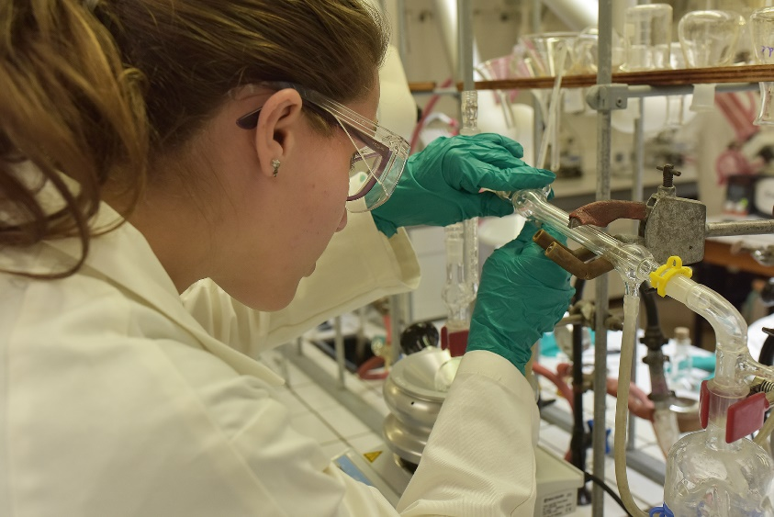
Pourquoi utiliser les vidéos dans les enseignements pratiques ?
Permettre de concentrer les efforts sur la compréhension des phénomènes
Améliorer la confiance et l’autonomie des élèves
Réduire les risques de blessure ou d’erreur
Former les élèves à ce support de communication de plus en plus utilisé

Slide 3
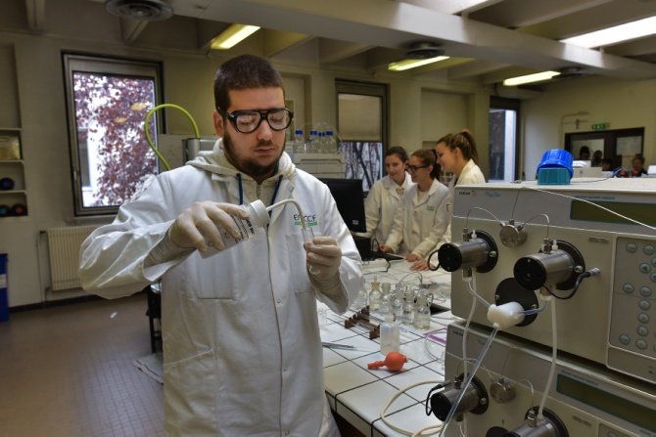
Projet « TVTP »
Projet en réponse à un AAP « innovation pédagogique » de SIGMA Clermont
3 Enseignants: Mohamad Sleiman (MCF), Catherine Fayet (MCF), Fanny Buhler (ATER)
TP analyses chromatographiques
85-90 élèves ingénieurs en chimie
2 approches pour la création et l’utilisation des vidéos
Vidéos tutoriels (enseignants/étudiants)
Comptes rendus vidéo

Slide 4
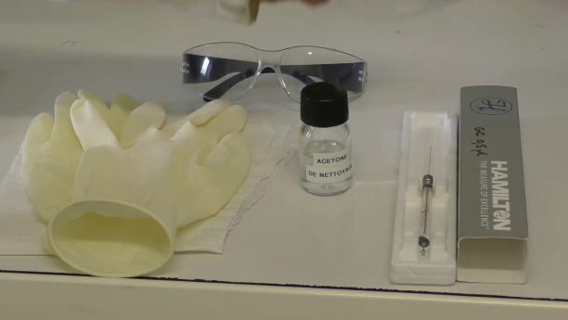
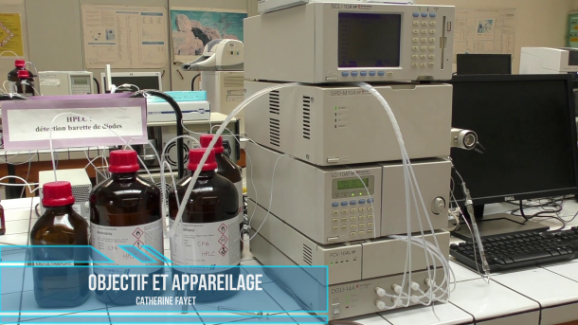
1ère approche: vidéos tutoriels
Consignes hygiène et sécurité au laboratoire
Objectifs de chaque séance de TP
Certains appareillages et manipulations
Montage des vidéos par les enseignants
Vidéos accessibles sur Moodle (ENT SIGMA) et en salle de TP afin que l’étudiant :
Anticipe sa mise en situation
Débute les manipulations rapidement sans retard

Slide 5
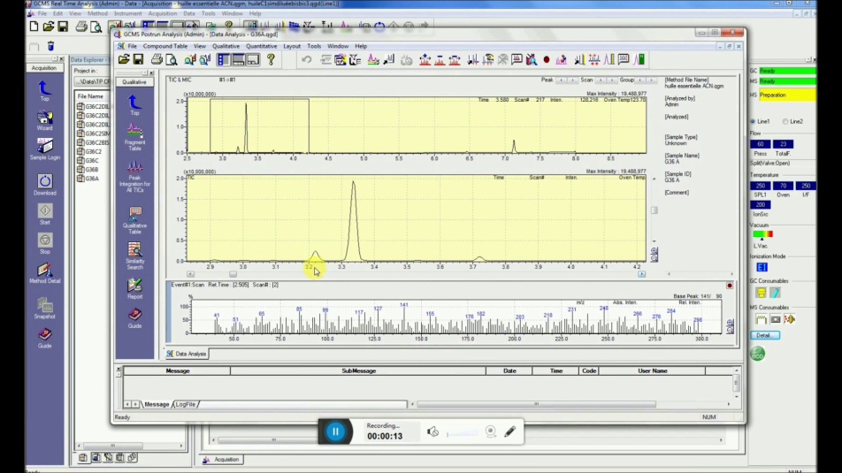
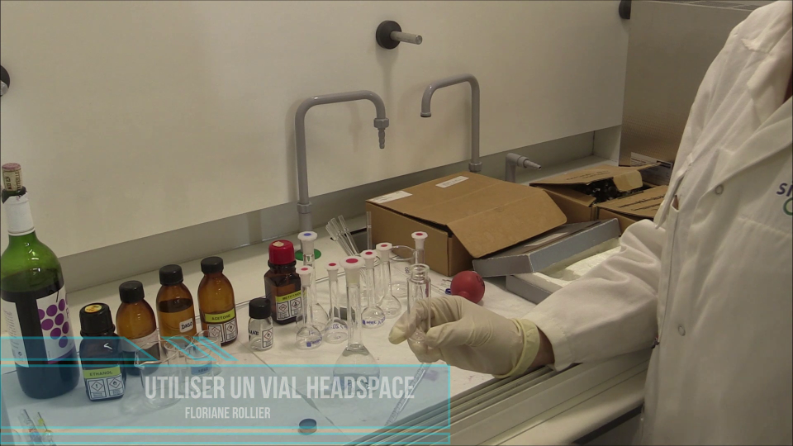
2ème approche: comptes rendus vidéo
Préparer une vidéo synthétisant 1 séance de TP
Mise à disposition du matériel audio-visuel et logiciels de montage avec tutoriels écrits
3-5 séquences sélectionnées avec les enseignants (objectif, appareillage, logiciel, résultats, conclusions)
Durée de vidéo totale de < 10 minutes
4 heures maximum pour préparer/filmer/monter les séquences vidéos pendant une séance TP
Partage des vidéos avec les enseignants sur l’ENT de SIGMA Clermont

Slide 6
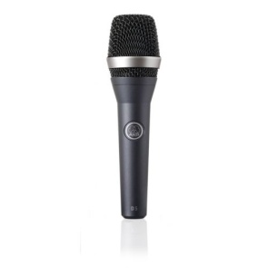
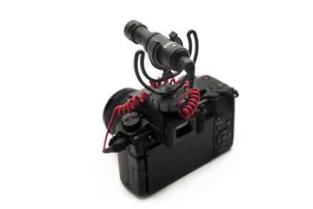
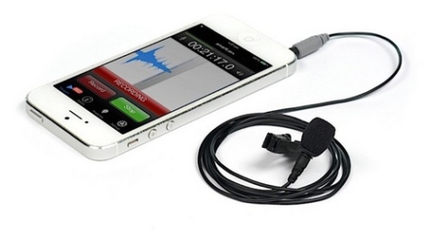
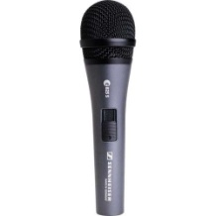
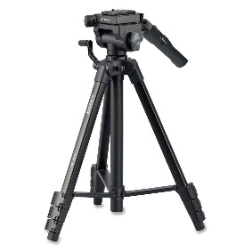
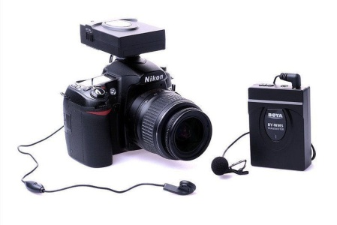
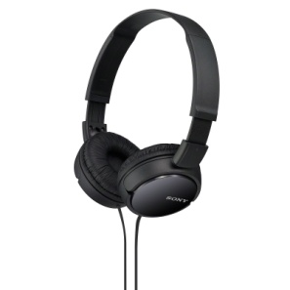
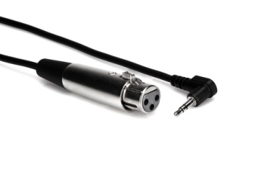
Matériel audio visuel (budget ~ 1000 - 1500 €)
Caméscope HD (avec entrée audio) et microphones
Panasonic HC-VX870
AKG-D5 et Sennheiser E825
RODE video micro
RODE SmartLavPlus
Accessoires
Cable Hosa XVM-115F
Trépied
Boya BY-WM5 (sans fil)
Casque Sony MDRZX110
Carte mémoire SD 128 Go
Logiciels : FlashBack Express (gratuit), Movavi video suite 17 (payant), Openshot (gratuit)

Slide 7
Retour sur l’expérience des tutoriels vidéos
Questionnaire anonyme aux étudiants (format papier et électronique sur Moodle)
Statistiques de visionnage des vidéos sur Moodle et en salle TP
Points forts
Points à améliorer
Moins d’attente pour les étudiants
Format très apprécié (> 90%)
Support efficace pour l’explication des appareillages/manipulations
Améliorer le % de visionnage des vidéos sur Moodle
Incorporer des rappels théoriques
Rendre accessible l’approche aux autres enseignants

Slide 8
Retour sur l’expérience des comptes rendus vidéo
Questionnaire anonyme sur papier et sur Moodle
Autorisation de diffuser les meilleures séquences sur Moodle
Points forts
Points à améliorer
Formation des élèves/nouvelle expérience
Format très apprécié (> 85%): « original, intéressant, créatif, facilite la compréhension…»
CR vidéo complémentaire au CR écrit: autres qualités, appréciation différente
Enrichissement les TP avec des vidéos complémentaires (style/format/langage)
Gestion du matériel audio-visuel
Temps préparation/enregistrement/montage
Autre format: 1 séquence au lieu de 3-5 séquences
Accès à plus d’ordinateurs et casques/écouteurs
Utilisation des téléphones portables pour filmer
Stockage des vidéos

Slide 9
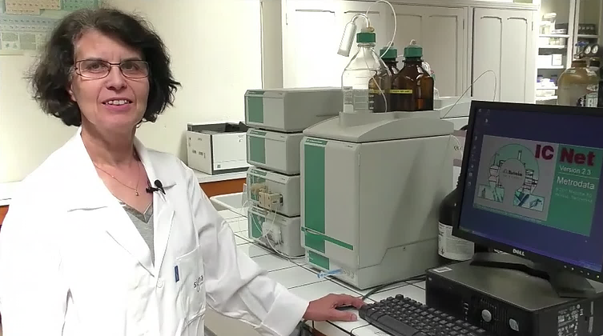
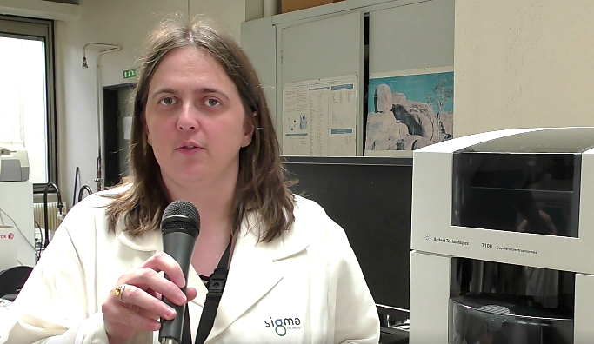
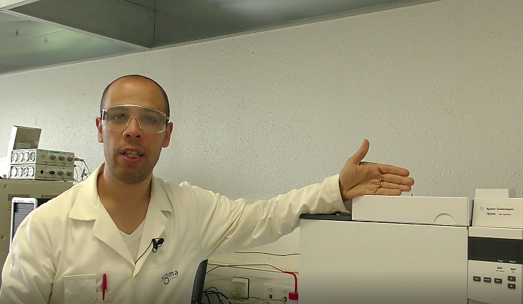
Catherine Fayet
Fanny Buhler
Mohamad Sleiman
Merci de votre attention
mohamad.sleiman@sigma-clermont.fr

